Slide 1
ΗΛΕΚΤΡΙΚΑ ΚΥΚΛΩΜΑΤΑ
ΘΕΩΡΗΜΑ ΥΠΕΡΘΕΣΗΣ
ΠΑΡΑΔΕΙΓΜΑΤΑ – ΑΣΚΗΣΕΙΣ
08-04-2021
ΔΙΔΑΣΚΩΝ: ΚΑΡΑΚΑΤΣΑΝΗΣ ΘΕΟΚΛΗΤΟΣ
Notes:
Κάντε κλικ για να προσθέσετε σημειώσεις

Slide 2
ΘΕΩΡΗΜΑ ΥΠΕΡΘΕΣΗΣ
Εφαρμόζεται μόνο σε κυκλώματα πολλών πηγών, είτε πηγών τάσης είτε πηγών ρεύματος.
Η γενική επίδραση όλων των πηγών σε ένα κύκλωμα είναι το άθροισμα των επιδράσεων των ξεχωριστών πηγών.
Αφαιρούνται διαδοχικά όλες οι πηγές εκτός από μία. Επιλύεται διαδοχικά το κάθε κύκλωμα μόνο με την μία πηγή κάθε φορά και τελικά προστίθενται τα επιμέρους αποτελέσματα.
Notes:
Με ποιόν τρόπο θα επωφεληθεί το ακροατήριο από την παρουσίαση: Οι ενήλικες εκπαιδευόμενοι ενδιαφέρονται περισσότερο για ένα θέμα αν γνωρίζουν τους λόγους για τους οποίους το θέμα είναι σημαντικό.
Επίπεδο εμπειρίας του παρουσιαστή στο θέμα αυτό: Αναφέρετε συνοπτικά τις πιστοποιήσεις σας σε αυτόν τον τομέα ή τους λόγους για τους οποίους θα πρέπει να σας παρακολουθήσουν οι συμμετέχοντες.

Slide 3
Αφαιρώ πηγές σημαίνει:
Πηγή τάσης την βραχυκυκλώνω, δηλαδή την αντικαθιστώ με βραχυκύκλωμα.
Πηγή ρεύματος την ανοιχτοκυκλώνω δηλαδή την διαγράφω και στη θέση της αφήνω ανοιχτούς ακροδέκτες.
Φορτία σε παράλληλη σύνδεση με βραχυκύκλωμα ή σε σύνδεση σειράς με ανοιχτό κύκλωμα δεν διαρρέονται από ρεύμα δηλαδή είναι σαν να μην υπάρχουν.

Slide 4
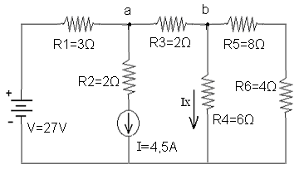
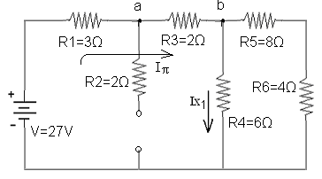
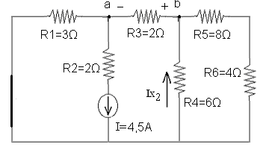
ΕΞΕΤΑΣΤΙΚΗ ΠΕΡΙΟΔΟΣ: ΙΑΝΟΥΑΡΙΟΥ 2020
ΘΕΜΑ 1^{Ο} : ( Μονάδες 2.50 ).
Στο κύκλωμα που δίνεται με εφαρμογή του Θεωρήματος της υπέρθεσης να υπολογιστεί :
α) το ρεύμα Ιx επάνω στην αντίσταση R4 = 6Ω
β) η πτώση τάσεως Vab επάνω στην αντίσταση R3 = 2Ω και
γ) ποια πρέπει να είναι η τιμή της πηγής ρεύματος έτσι ώστε να μηδενιστεί η πτώση τάσεως επάνω στην αντίσταση R6 = 4Ω ;

Slide 5
1) Μόνο με την πηγή τάσης V ( ανοιχτοκυκλώνεται η πηγή ρεύματος )
Από την αντίσταση R2=2Ω δεν περνά ρεύμα γιατί υπάρχει ανοικτό κύκλωμα.
Η ισοδύναμη αντίσταση που βλέπει η πηγή είναι :
Req = R1 + R3 + [ R4 // ( R5 + R6 ) ] =
= 3+2+[6 // (8 + 4)] = 5+[6 // 12] = 5+4
$→$ Req = 9 Ω
και το ρεύμα Ιπ της πηγής είναι :
Ιπ = V / Req = 27 V / 9 Ω $→$ Ιπ = 3 Α
Το ρεύμα της πηγής διακλαδίζεται στον κόμβο b επάνω στις αντιστάσεις
R4 = 6 Ω και στις αντιστάσεις R5 + R6 = 8 + 4 = 12 Ω
και έτσι, σύμφωνα με τον τύπο του διαιρέτη ρεύματος ισχύει
Ix1 = (R5+R6) Iπ / (R5+R6+R4) = (8+4) x 3 / (8+4+6) = 12 x 3 / 18 $→$ Ix1 = 2 Α
ενώ Vab1 = Iπ x R3 = 3 Α x 2 Ω $→$ Vab1 = 6 V
και το ρεύμα που περνά από την αντίσταση R6=4 Ω θα είναι
IR6 = Ιπ – Ix1 = 3 A – 2 A $→$ IR6 = 1 Α

Slide 6
2) Μόνο με την πηγή ρεύματος Ι ( βραχυκυκλώνεται η πηγή τάσης )
Το ρεύμα των – 4,5 Α διακλαδίζεται στον κόμβο a επάνω στην αντίσταση R1 = 3Ω και στον κλάδο με ισοδύναμη αντίσταση R’eq , όπου
R’eq = R3 + [R4 // (R5 + R6)] =
= 2 + [6 // (8 + 4)] = 2 + [ 6 // 12 ] = 2 + 4
$→$ R’eq = 6 Ω
Έτσι Iba = R1 x I / (R1 + R’eq ) = 3 x 4,5 / (3 + 6) = 1,5A
Το ρεύμα Iab διακλαδίζεται στον κόμβο b επάνω στην αντίσταση
R4 = 6 Ω και στον κλάδο με τις αντιστάσεις ( R5+R6 ) = ( 8+4 ) = 12 Ω.
Σύμφωνα με τον τύπο του διαιρέτη ρεύματος
Ix2 = (R5+R6) x Iab / (R4+R5+R6) = (8+4) x 1,5 / ( 6+8+4 ) = 12 x 1,5 / 18
$→$ Ix2 = 1 A
ενώ Vab2 = Iab x R3 = – 1,5 A x 2 Ω $→$ Vab2 = – 3 V
Το αρνητικό πρόσημο είναι γιατί η πολικότητα είναι από τον κόμβο b προς τον κόμβο a.
και το ρεύμα που περνά από την αντίσταση R6=4 Ω θα είναι
IR6 = Ιab – Ix2 = 1,5A – 1A $→$ IR6 = 0,5A.

Slide 7
(1)
Vab1=6V
Vab2= – 3V
(2)
1A
2A
IR6(1)=1A
IR6(2)=0,5A
Έτσι α) Ix = Ix1 – Ix2 = 2 Α – 1 Α $→$ Ix = 1 Α
β) Vab = Vab1 + Vab2 = 6 + ( – 3 ) V $→$ Vab = 3 V
Επίσης IR6 (1) = 1 Α και IR6 (2) = 0,5 Α
Για να είναι η πτώση τάσεως επάνω στην αντίσταση R6=4Ω μηδενική θα πρέπει το συνολικό ρεύμα να είναι μηδέν.
Επομένως θα πρέπει το ρεύμα που διαρρέει την R6 μόνο με την πηγή ρεύματος να είναι ίσο και αντίθετης φοράς με το ρεύμα που διαρρέει την ίδια αντίσταση μόνο με την πηγή τάσης.
Έτσι η τιμή της πηγής ρεύματος θα πρέπει να διπλασιαστεί και να γίνει I = 9A.

Slide 8
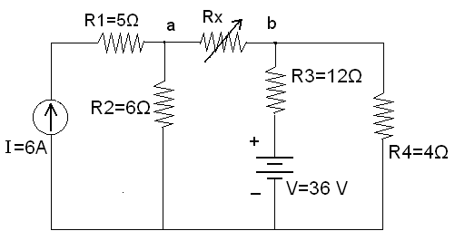
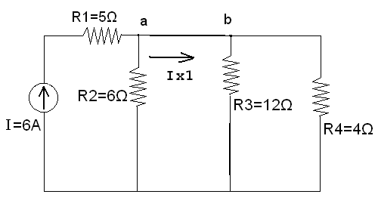
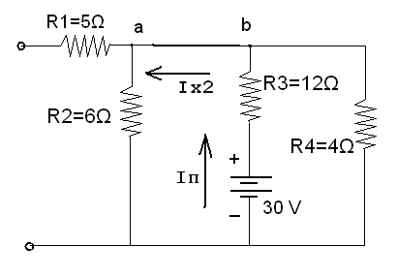
ΕΞΕΤΑΣΤΙΚΗ ΠΕΡΙΟΔΟΣ: ΣΕΠΤΕΜΒΡΙΟΣ 2019
ΘΕΜΑ 3^{Ο} : ( Μονάδες 2.50 ).
Για το κύκλωμα που δίνεται
α) Nα προσδιοριστεί το ισοδύναμο κατά Norton ανάμεσα στα σημεία a και b.
β) Ποια πρέπει να είναι η τιμή της μεταβλητής αντίστασης Rx έτσι ώστε να καταναλώνει την μέγιστη ισχύ και να υπολογιστεί η τιμή της μέγιστης αυτής ισχύος.
Για τον υπολογισμό του Ι_{Ν} , απομακρύνεται η αντίσταση Rx , βραχυκυκλώνονται τα σημεία a και b και εφαρμόζεται το θεώρημα της υπέρθεσης.

Slide 9
1) Μόνο με την πηγή ρεύματος (βραχυκυκλώνεται η πηγή τάσης)
Στον κόμβο a το ρεύμα των 6Α διακλαδίζεται
στην αντίσταση των 6 Ω και στην Req όπου ,
Req = R3 // R4 = (12 x 4) / (12 + 4) $→$Req = 3 Ω
Σύμφωνα με τον τύπο του διαιρέτη ρεύματος θα
ισχύει: Ιx1 = R2 x I / ( R2 + Req ) = 6 x 6 / ( 6 + 3 )
και Ιx1 = 36 / ( 6 + 3 ) $→$Ιx1 = 4 Α
2) Μόνο με την πηγή τάσης (ανοιχτοκυκλώνεται η πηγή ρεύματος)
Η συνολική σύνθετη αντίσταση που βλέπει η πηγή είναι: Req = R3 + ( R2 // R4 ) = 12 + ( 6 // 4 ) =
= 12 + (6x4) / (6+4) = 12 + 2,40 $→$ Req = 14,40 Ω
και το ρεύμα Ιπ της πηγής είναι :
Ιπ = V / Req = 36 / 14,40 $→$ Iπ = 2,50 Α
Το ρεύμα αυτό διακλαδίζεται στον κόμβο b και
έτσι σύμφωνα με τον τύπο διαιρέτη ρεύματος θα ισχύει :
Ιx2 = Ιπ x [R4 / (R4 + R2)] = Ιπ x [4 / (4 + 6)] = 2,50 x 4/10$→$ Ιx2 = 1 A
Η φορά του ρεύματος Ix2 είναι αντίθετη από την φορά του ρεύματος Ix1
Έτσι συνολικά από (1) και (2) θα πρέπει Ι_{N} = Ιx1 – Ιx2 = 4 – 1 $→$ Ι_{N} = 3 A

Slide 10
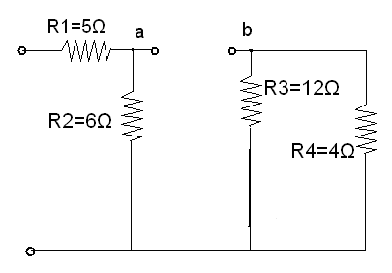
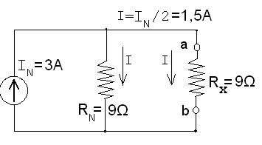
Για τον υπολογισμό της R_{Ν} απομακρύνεται η αντίσταση Rx , βραχυκυκλώνεται η πηγή τάσης και ανοιχτοκυκλώνεται η πηγή ρεύματος.
Έτσι προκύπτει ο ακόλουθος συνδυασμός αντιστάσεων ανάμεσα στα σημεία a και b.
R_{Ν} = R2 + (R3//R4) = 6+ 12//4 = 6 + (12x4)/(12+4) =
= 6 + 48 / 16 = 6 + 3 $→$ R_{N} = 9 Ω
Έτσι το ισοδύναμο κύκλωμα κατά Νorton δίνεται στο διπλανό σχήμα :
Για να καταναλώνει την μέγιστη ισχύ η αντίσταση R_{X} θα πρέπει να είναι R_{X} = R_{Ν} = 9Ω
και η ισχύς αυτή θα είναι :
Ρ = Ι ² x R_{X} = ( Ι_{Ν} / 2 ) ² x R_{X} =
= 1,5 ² Χ 9 $→$ P = 20,25 W

Slide 11
ΕΞΕΤΑΣΤΙΚΗ ΠΕΡΙΟΔΟΣ: ΙΟΥΝΙΟΥ 2017
ΘΕΜΑ 3^{Ο} : ( Μονάδες 2.50 ).
Για το κύκλωμα που δίνεται :
α) Nα προσδιοριστεί το ισοδύναμο κατά Τhevenin ανάμεσα στα σημεία a και b.
β) Ποια πρέπει να είναι η τιμή της μεταβλητής αντίστασης Rx έτσι ώστε να καταναλώνει την μέγιστη ισχύ και να υπολογιστεί η τιμή της μέγιστης αυτής ισχύος.
Με εφαρμογή του θεωρήματος της υπέρθεσης θα πρέπει να υπολογιστεί η τάση Vab.
Όταν βραχυκυκλώνεται η πηγή τάσης οι αντιστάσεις των 8Ω και 5Ω είναι συνδεδεμένες παράλληλα με το βραχυκύκλωμα και δεν διαρρέονται από ρεύμα.
Όταν ανοιχτοκυκλώνεται η πηγή ρεύματος η αντίσταση των 12Ω είναι σε σειρά συνδεδεμένη με το ανοιχτό κύκλωμα και δεν διαρρέεται από ρεύμα.

Slide 12
1) Μόνο με την πηγή ρεύματος (βραχυκυκλώνεται η πηγή τάσης)
Με βραχυκυκλωμένη την πηγή τάσης οι αντιστάσεις των 8 Ω και 5 Ω βραχυκυκλώνονται και αυτές με αποτέλεσμα να προκύπτει το διπλανό κύκλωμα.
Το ρεύμα Ι περνά και από την αντίσταση 15 Ω ,
ενώ η Vab είναι η πτώση τάσεως επάνω στην αντίσταση των 15 Ω
Έτσι Vab1 = I X R15 = 6,67 A X 15 Ω$→$ Vab1 = 100 V

Slide 13
2) Μόνο με την πηγή τάσης (ανοιχτοκυκλώνεται η πηγή ρεύματος)
Με ανοιχτοκυκλωμένη την πηγή ρεύματος η αντίσταση των 12 Ω δεν διαρρέεται από ρεύμα ενώ στα άκρα της αντίστασης των 8 Ω εφαρμόζεται η τάση των – 20 V και ουσιαστικά η αντίσταση των 8 Ω λειτουργεί ως πηγή τάσης στο διπλανό κύκλωμα συνδεσμολογίας σειράς με αντιστάσεις 50 Ω + 10 Ω + 15 Ω
Η τάση Vab είναι η πτώση τάσεως στις αντιστάσεις 10 Ω + 50 Ω .
Σύμφωνα με τον τύπο του διαιρέτη τάσης
Vab2 =
Έτσι Vth = Vab = Vab (1) + Vab (2) = 100 V – 16 V = 84 V

Slide 14
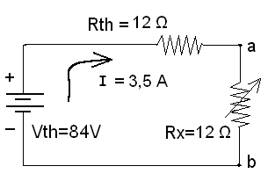
Για τον υπολογισμό της αντίστασης Rth βραχυκυκλώνεται η πηγή τάσης και ανοιχτοκυκλώνεται η πηγή ρεύματος οπότε
Rth = ( 50 + 10 ) // 15 = 60 X 15 / ( 60+15 )
$→$ Rth = 12 Ω
Για το ισοδύναμο κύκλωμα κατά Thevenin ανάμεσα στα σημεία a και b που δίνεται δίπλα ισχύει :
Ι = Vth / ( Rth + Rx )
Για να καταναλώνει την μέγιστη ισχύ η αντίσταση Rx θα πρέπει να είναι
Rx = Rth = 12 Ω
και έτσι : Ι = 84 V / ( 12 + 12 ) Ω = 3,5 Α
ενώ η μέγιστη ισχύς επάνω στην αντίσταση Rx θα είναι:
Ρ = Ι ² x Rx = 3,5 ² x 12 = 147 W.

Slide 15
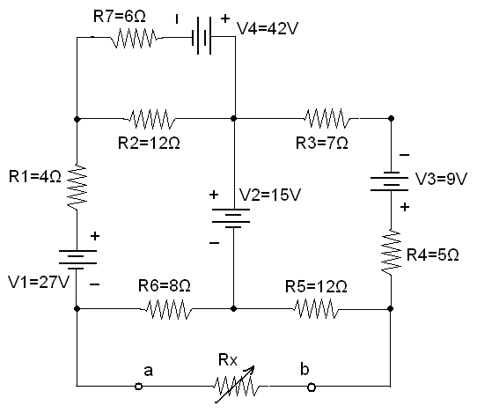
ΕΞΕΤΑΣΤΙΚΗ ΠΕΡΙΟΔΟΣ: ΙΑΝΟΥΑΡΙΟΥ 2020
ΘΕΜΑ 3^{Ο} : ( Μονάδες 2.50 ).
Για το κύκλωμα που δίνεται
α) Nα προσδιοριστεί το ισοδύναμο κατά Thevenin ανάμεσα στα σημεία a και b.
β) Ποια πρέπει να είναι η τιμή της μεταβλητής αντίστασης Rx έτσι ώστε να καταναλώνει την μέγιστη ισχύ και να υπολογιστεί η τιμή της μέγιστης αυτής ισχύος.
Για τον υπολογισμό της Vth, απομακρύνεται η αντίσταση Rx και έτσι θα πρέπει να υπολογιστεί η τάση ανοιχτού κυκλώματος, Vth = Vab = V1 + V2, που είναι οι πτώσεις τάσεως των αντιστάσεων R6=8Ω και R5=12Ω αντίστοιχα.
Το θετικό πρόσημο ισχύει επειδή θεωρείται ότι έχουν την ίδια πολικότητα.
Για την ανάλυση του κυκλώματος θα εφαρμοστεί η μέθοδος βρόχων.
Οι βρόχοι που επιλέγονται και τα ρεύματα των βρόχων J1, J2 και J3 μαζί με τις αντίστοιχες πολικότητες των αντιστάσεων φαίνονται στο ακόλουθο σχήμα.

Slide 16
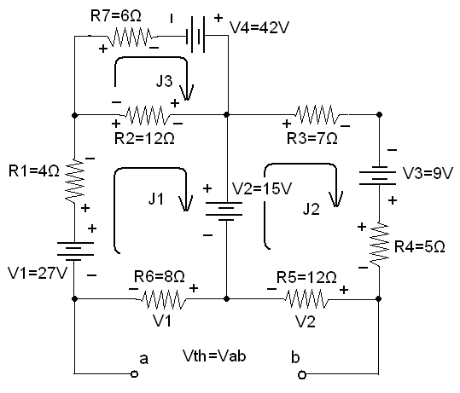
Οι τρείς εξισώσεις βρόχων είναι οι ακόλουθες:
– V1 + 4J1 + 12 (J1 – J3) + V2 + 8J1 = 0 (1)
– V2 + 7J2 – V3 + 5J2 + 12J2 = 0 (2)
– V4 + 12 (J3 – J1) + 6J3 = 0 (3)
Από την (1) προκύπτει:
– 27 + 24J1 – 12J3 + 15 = 0 $→$
24J1 – 12 J3 = 27 – 15 = 12
2J1 – J3 = 1 $→$ J3 = 2J1 – 1 (1)
Από την (2) προκύπτει:
J2 =(V2+V3)/(7+5+12)=(9+15)/24 $→$ J2=1A (2)
Αντικαθιστώντας το J3 στην (3) προκύπτει:
18J3 – 12J1 = 42 $→$ 36J1 – 18 – 12J1 = 42 $→$ 24J1 = 60 $→$ J1 = 2,50A (3)
και J3 = 2J1 – 1 = 2 x 2,50 – 1 $→$ J3 = 4 A
Επομένως οι πτώσεις τάσεως επάνω στις αντιστάσεις R6 και R5 είναι αντίστοιχα
V1 = J1 x R6 = 2,5 A x 8 Ω = 20 V
V2 = J2 x R5 = 1 A x 12 Ω = 12 V
Ενώ η Vth είναι: Vth = V1 + V2 = 20 + 12 $→$ Vth=32V

Slide 17
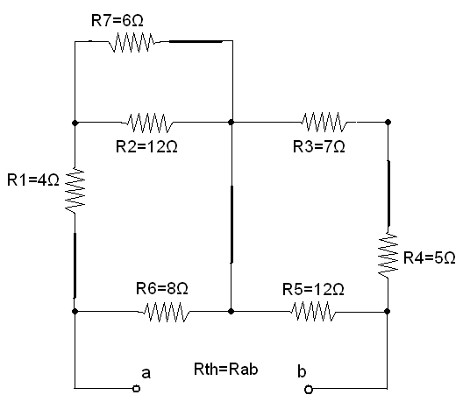
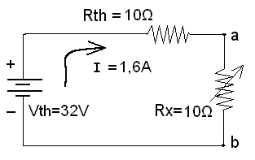
Για τον υπολογισμό της Rth βραχυκυκλώνονται όλες οι πηγές τάσης και προκύπτει ο ακόλουθος συνδυασμός αντιστάσεων ανάμεσα στα σημεία a και b
Rth = [ R6 // [ R1 + (R2//R7)] ] + (R3+R4)//R5
= [ 8 // [ 4 + ( 6 // 12 ) ] ] + ( 7 +5 ) // 12 =
= [8 // [ 4 + 4] ] + 12 // 12=(8//8)+(12//12)=4+6
$→$ Rth=10Ω
Για το ισοδύναμο κύκλωμα κατά Thevenin που δίνεται δίπλα ισχύει: Ι = Vth / ( Rth + Rx )
Για να καταναλώνει την μέγιστη ισχύ η αντίσταση Rx πρέπει να είναι Rx=Rth = 10 Ω
και έτσι : Ι = 32 V / ( 10 + 10 ) Ω = 1,6 Α
ενώ η μέγιστη ισχύς επάνω στην αντίσταση Rx θα είναι: Ρ = Ι ² Χ Rx = 1,6 ² Χ 10 = 25,6 W

Slide 18
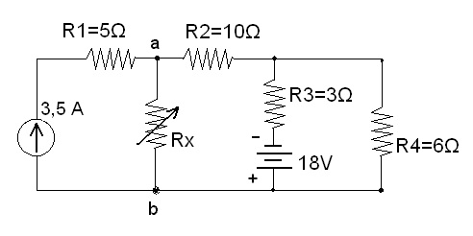
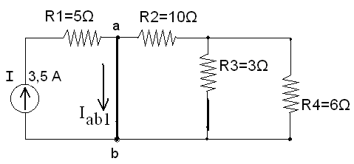
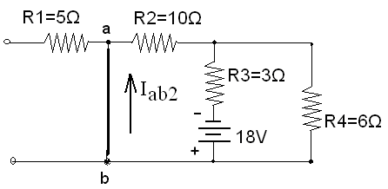
ΕΞΕΤΑΣΤΙΚΗ ΠΕΡΙΟΔΟΣ: ΠΤΥΧΙΑΚΗ ΦΕΒΡΟΥΑΡΙΟΥ 2011
ΘΕΜΑ 3^{Ο} : ( Μονάδες 2.50 ).
Για το κύκλωμα που δίνεται
α) Nα προσδιοριστεί το ισοδύναμο κατά Norton ανάμεσα στα σημεία a και b.
β) Ποια πρέπει να είναι η τιμή της μεταβλητής αντίστασης Rx έτσι ώστε να καταναλώνει την μέγιστη ισχύ και να υπολογιστεί η τιμή της μέγιστης αυτής ισχύος.
Για τον υπολογισμό του ρεύματος βραχυκύκλωσης Norton ανάμεσα στα σημεία a και b απομακρύνεται η αντίσταση Rx βραχυκυκλώνονται τα σημεία και εφαρμόζεται το θεώρημα της υπέρθεσης

Slide 19
1) Μόνο με την πηγή ρεύματος (βραχυκυκλώνεται η πηγή τάσης).
Το ρεύμα βραχυκύκλωσης μεταξύ των σημείων a και b στην περίπτωση αυτή θα είναι: Ιab1 = I = 3,5 A
Οι αντιστάσεις R2, R3 και R4 δεν διαρρέονται από ρεύμα λόγω του βραχυκυκλώματος.
2) Μόνο με την πηγή τάσης (ανοιχτοκυκλώνεται η πηγή ρεύματος).
Η αντίσταση R1 δεν διαρρέεται από ρεύμα επειδή υπάρχει ανοικτό κύκλωμα.
Έτσι η συνολική αντίσταση που βλέπει η πηγή είναι η R3 σε σειρά με τον παράλληλο συνδυασμό της R2 με την R4:
Req = R3 + ( R2 // R4 ) = 3 + ( 10 // 6 ) =
= 3 + 10 x 6 / ( 10 + 6 ) = 6,75 Ω
Το συνολικό ρεύμα της πηγής θα είναι:
Ιπ = V / Req = 18 V / 6,75 Ω = 2,667 Α
Εφαρμόζοντας τον τύπο του διαιρέτη ρεύματος θα ισχύει:
Ιab2 = R4 x Iπ / ( R4 + R2 ) = 6 x 2,667 / ( 6 + 10 ) = 16 / 16 $→$ Ιab2 = 1 Α
Επειδή η κατεύθυνση των ρευμάτων στις δύο περιπτώσεις (1) και (2)
είναι αντίθετη , το συνολικό ρεύμα βραχυκύκλωσης Norton θα είναι :
I_{N} = Iab1 – Iab2 = 3,5 A – 1 A = 2,5 A

Slide 20
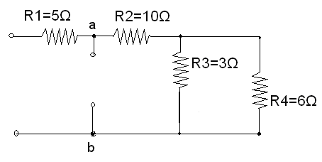
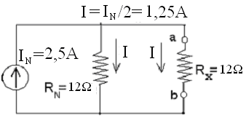
Για τον υπολογισμό της R_{N} απομακρύνεται από το κύκλωμα η Rx και η πηγή τάσης βραχυκυκλώνεται ενώ η πηγή ρεύματος ανοιχτοκυκλώνεται.
Έτσι η αντίσταση ανάμεσα στα σημεία a και b είναι:
R_{Ν} = R2 + (R3 // R4) = 10 + (3 // 6 ) = 10 + ( 3 x 6 ) / ( 3 + 6 ) = 10 + 2
$→$ R_{Ν} = 12 Ω
Για το ισοδύναμο κύκλωμα κατά Norton ανάμεσα στα σημεία a και b που δίνεται δίπλα ισχύει :
I_{N} = 2,5 A και R_{Ν} = 12 Ω
Για να καταναλώνει την μέγιστη ισχύ η αντίσταση Rx θα πρέπει να είναι
Rx = R_{N} = 12 Ω
και έτσι : Ι = I_{N} / 2 = 1,25 Α
ενώ η μέγιστη ισχύς επάνω στην αντίσταση Rx θα είναι:
Ρ = Ι ² x Rx = 1,25 ² x 12 = 18,75 W

Slide 21
ΑΝΑΛΥΣΗ ΚΥΚΛΩΜΑΤΟΣ
Νόμος του Ohm
1^{ος} Νόμος Τάσεων του Kirchhoff
2^{ος} Νόμος Ρευμάτων του Kirchhoff
Σύνθεση αντιστάσεων
Τύπος διαιρέτη τάσεως
Τύπος διαιρέτη ρεύματος
Μέθοδος βρόχων
Θεώρημα Thevenin – Θεώρημα Norton
Θεώρημα υπέρθεσης ή επαλληλίας

